Slide 1

Max anthony Patrick oussama

Slide 2
Gliederung
Spielprinzip
Nutzung von Queue
Nutzung von einem Array
Nutzung von List
Nutzung von Stack

Slide 3
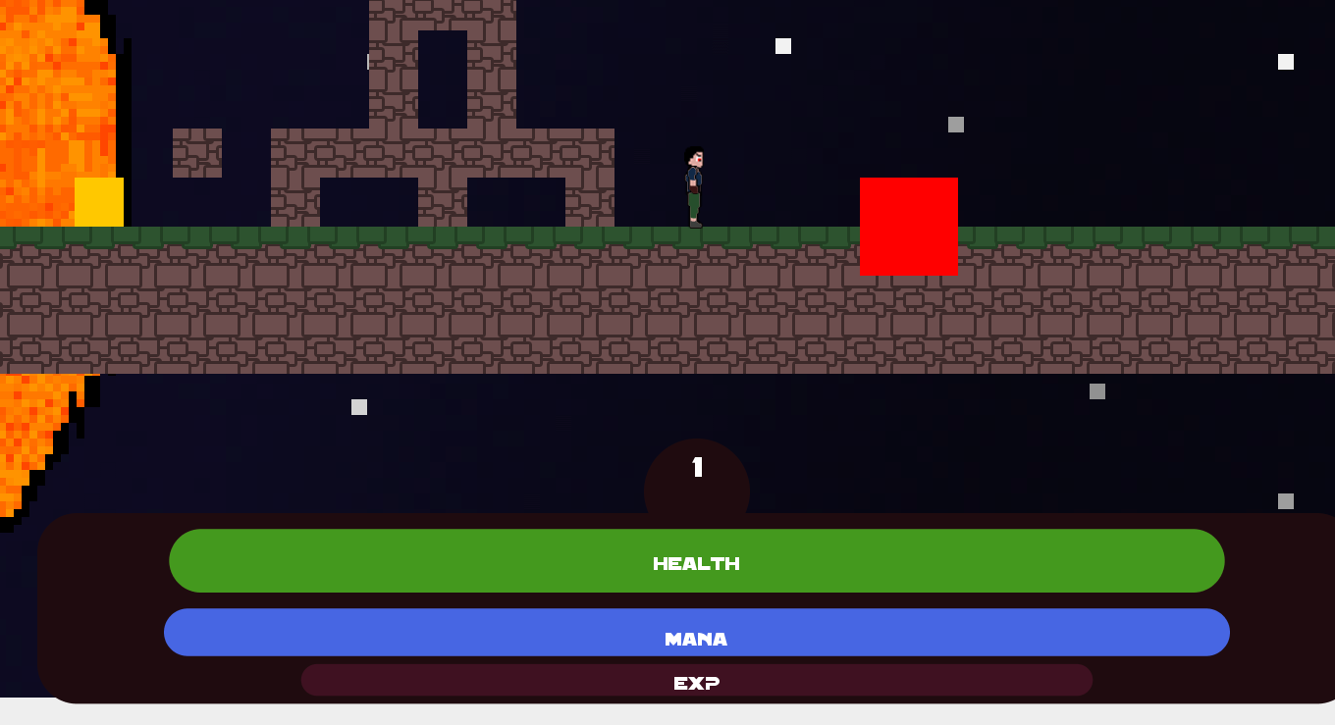
Spielprinzip
Ein Spieler kämpft gegen Zombies auf einem Planeten des Sonnensystems.
Die Zombies und der Spieler können Cast‘s beschwören, um zu kämpfen. Der Spieler kann noch zusätzlich Mana benutzen und bekommt pro Zombiekill Erfahrung.

Slide 4


Nutzung von Queue
Oben Links am Rand schieben sich nacheinander Benachrichtigungen ein.
Diese werden in einer Queue gespeichert.

Slide 5
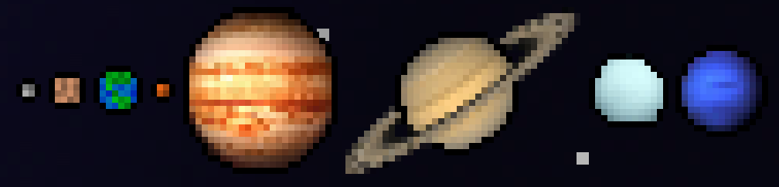
Nutzung von einem Array
Die 8 Level in Form von Planeten werden in einem Array gespeichert

